Slide 1
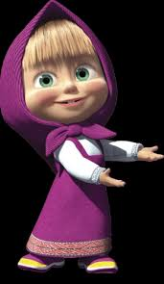
Я собралась в гости к Мишке Не хотите ли со мной По полянке по цветной, Через мостик прямо в лес, Где полным - полно чудес?

Slide 2
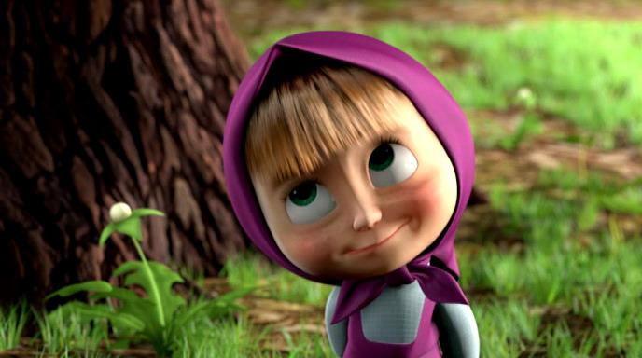
Не понимаю, очень странно – А где цветочная поляна? Куда идти, не знаю я. Вы мне поможете друзья?

Slide 3
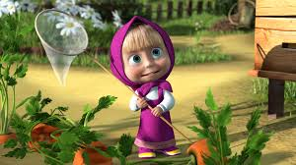
Ой, какая красота! Теперь можно и бабочек половить.

Slide 5
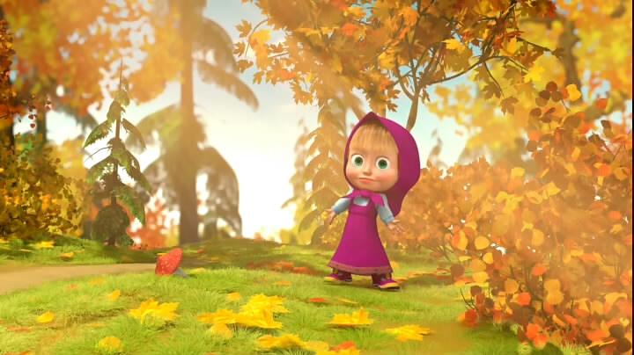
- Ой – ой- ой! Опять непорядок! Вот беда – сломался мостик, Как добраться к Мишке в гости?

Slide 6
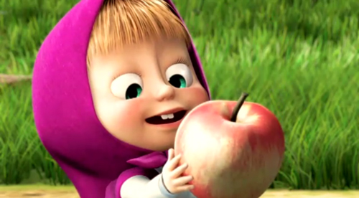
Вкусновато, но маловато!

Slide 7
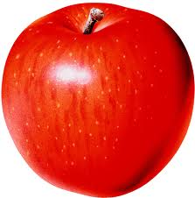
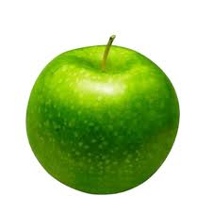

Slide 8
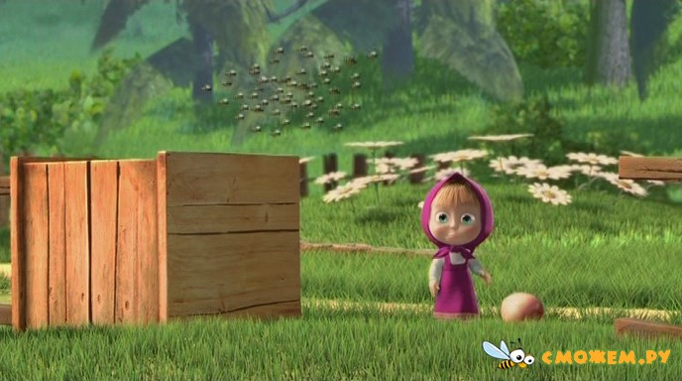
Бедным пчёлам негде жить. Рой пчелиный зло жужжит.

Slide 10
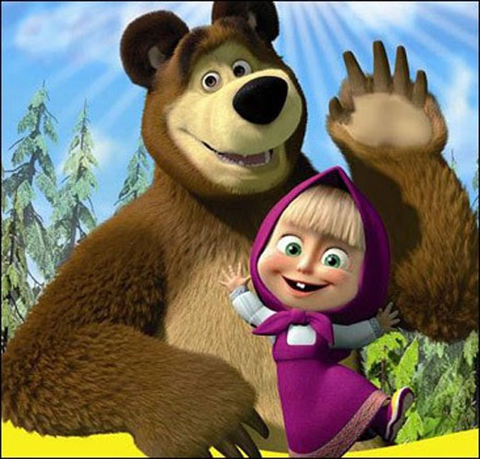
Мишка, мишка. Как хорошо, что я к тебе дошла. Это мне ребята помогли.

